Slide 1
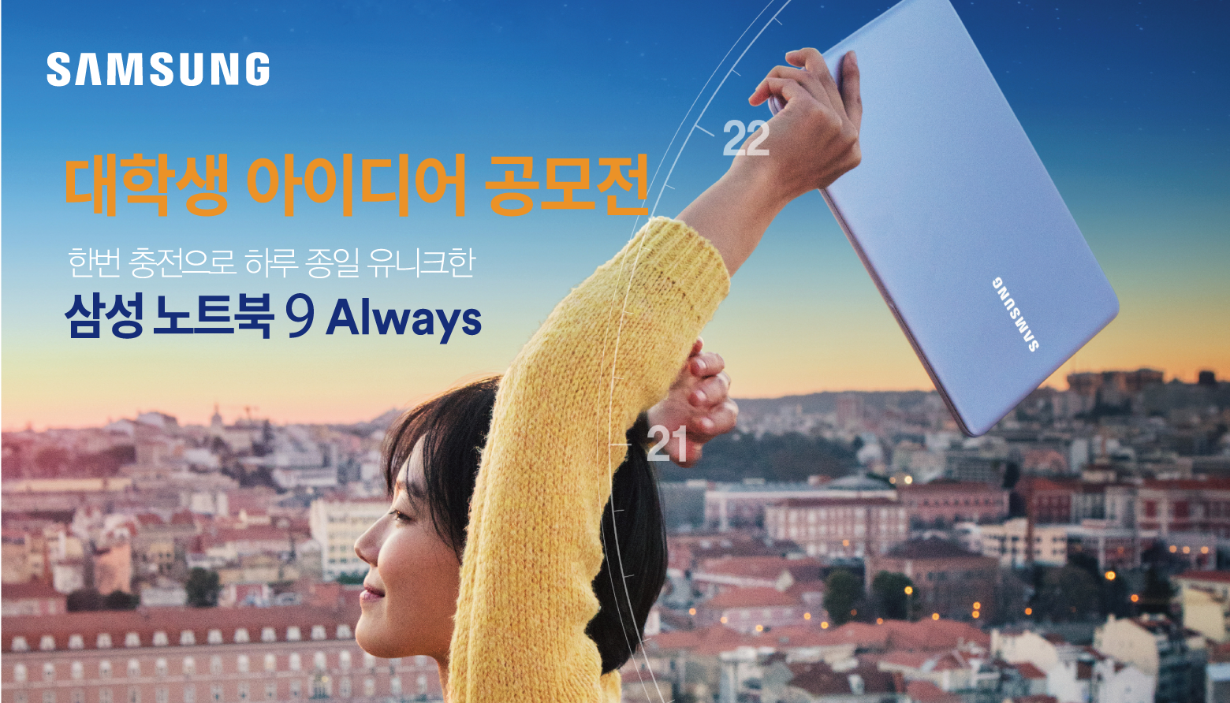
<대학생 아이디어 공모전 지원서>

Slide 2

< 참 가 방 법 >
응모 주제
[삼성 노트북 9 Always]의 Youth 타겟(10-20대) 대상 마케팅 방안
응모 양식
창의적인 홍보/마케팅 전략 및 실행을 파워포인트(PPT) 10장 이내로 제출
응모 방법
ninealways2017@gmail.com으로 제출 서류 전송
문 의 처
http://cafe.naver.com/ninealways2017 Q&A 게시판 활용
제출 서류
1. 지원서 + 2. 기획안 PPT 1부 + 3. 개인정보 활용 동의서 (스캔본/ 팀장,팀원 모두)

Slide 3
< 지 원 서 >
팀명
팀장 | 이름
 | 생년월일(YY-MM-DD)
 | 소속대학/전공
 | 주소
 | 연락처(핸드폰)
 | E-mail
팀원 | 이름 | 생년월일(YY-MM-DD) | 소속대학/전공 학과
1
2
3
4
5
※ 팀원 인적 정보는 팀원수에 따라 행 삽입하여 수정
※ 팀장/팀원 전원 개인정보 수집·이용 동의서 작성하여 스캔본으로 제출
- 수집된 개인정보는 공모전 진행을 위한 최소한의 정보로 공모전 종료 후 폐기 됩니다.

Slide 4

< 기 획 안 >
* 자유롭게 10장 이내로 작성해서 제출해주세요
(지원서 다음장에 이어붙여서 제출)

